Slide 1
ФЕДЕРАЛЬНАЯ АНТИМОНОПОЛЬНАЯ СЛУЖБА
Чувашское УФАС России
Основные нарушения законодательства о контрактной системе в 2020 году.
25 Марта 2021 года
Notes:
1

Slide 2
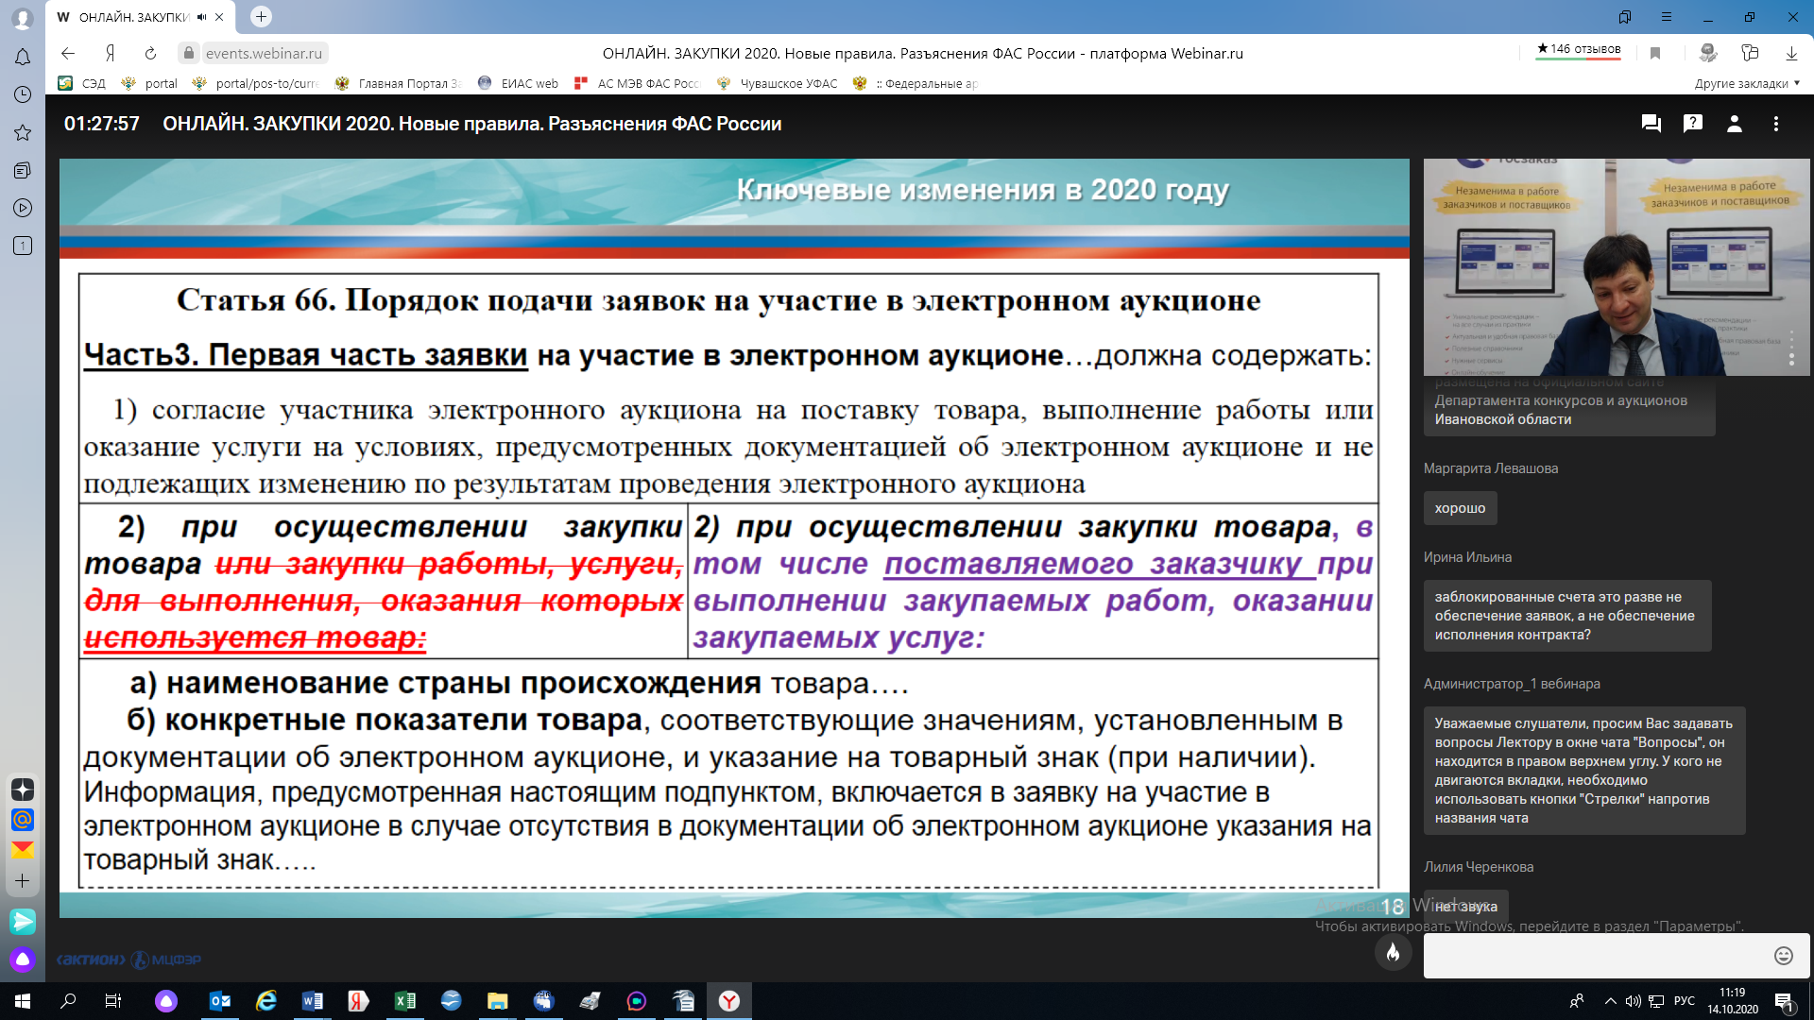
Требования к составу заявок
2

Slide 3
Письмо ФАС России от 25.06.2020 № ИА/53616/20
Установление требования о предоставлении в составе заявок исключительно согласия при следующих условиях
товар не передается заказчику по товарной накладной или акту передачи;
товар не принимается к бухгалтерскому учету заказчика
товаром являются строительные и расходные материалы, моющие средства и т.п., используемые при выполнении работ, оказании услуг, без которых невозможно выполнить (оказать) такую работу (услугу).
3

Slide 4
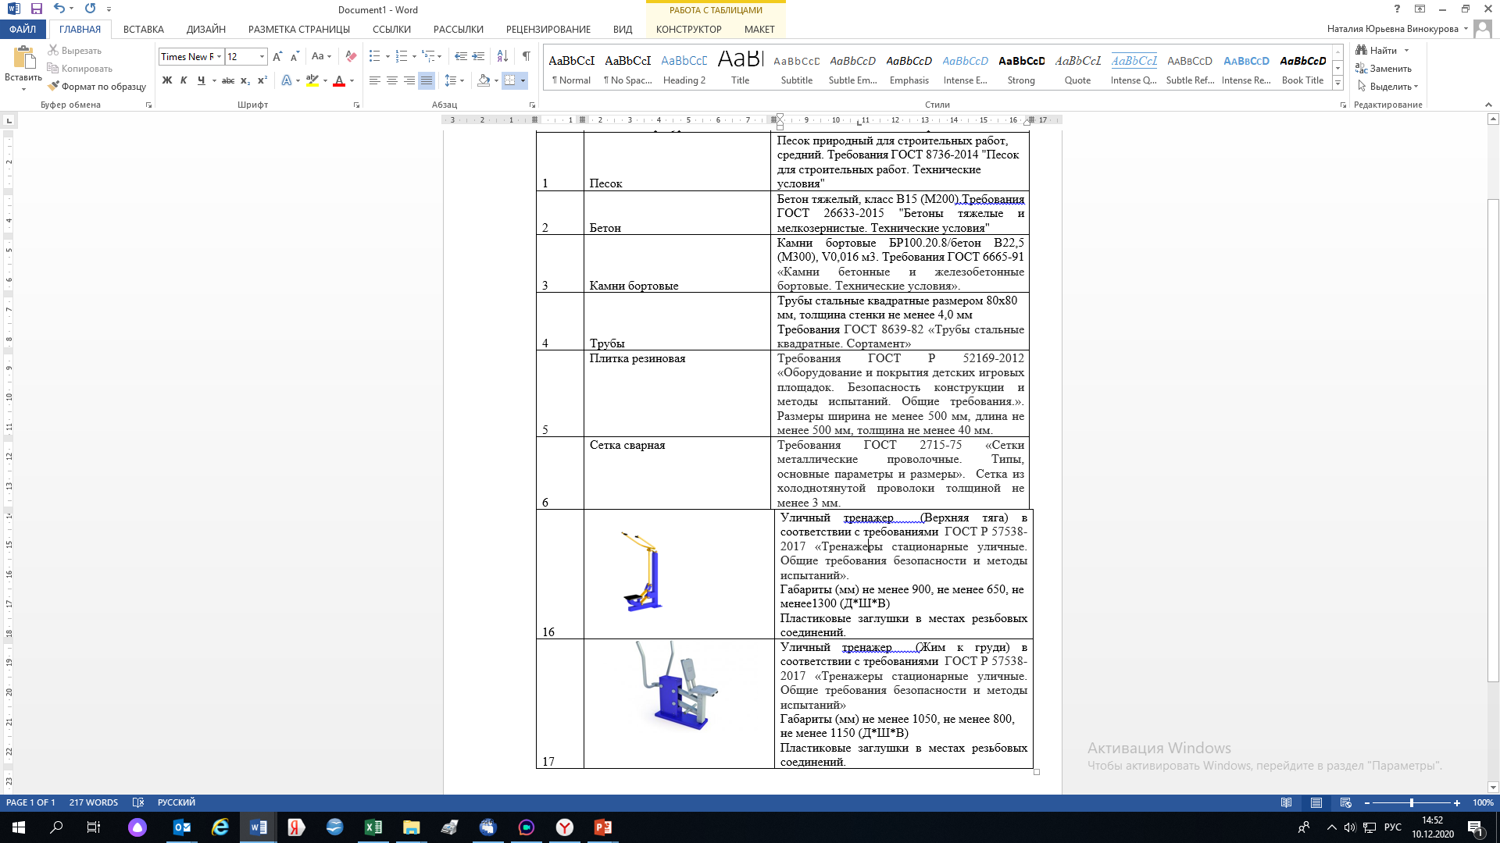
Требования к составу заявок

Slide 5
Закупки в сфере строительства
В ЕИС размещены отдельные разделы ПСД или только локальные сметные расчеты, при наличии у заказчика ПСД, «облачное» размещение ПСД
Действия Заказчика незаконны. Отсутствие в составе документации полного объема проектной документации препятствует подаче заявки
Требования об указании в заявке конкретных показателей товара при размещении ПСД в ЕИС
1
Действия Заказчика незаконны. п.3.1 ч.3 ст. 66 – достаточно только согласия
2
2
Заказчиком разработаны только сметы
Требование о представлении в составе второй части заявки документов, подтверждающих наличие опыта
Действия Заказчика незаконны. Участник должен прикрепить на площадку документы, подтверждающие соответствие дополнительным требованиям
5

Slide 6
Закупки в сфере строительства
Указание товарных знаков в ПСД
ЭКВИВАЛЕНТ
фонд возмещения вреда
требования СРО
фонд договорных обязательств
6

Slide 7
Нарушения связанные с применением Постановления Правительства РФ от 04.02.2015 № 99
Опыт по строительству – только ГЕНЕРАЛЬНЫЙ ПОДРЯД
не установление требования о наличии опыта исполнения контракта
установление необоснованного требования о наличии опыта исполнения контракта
- необоснованный допуск участников
Установление дополнительных требований не соответствующих предмету закупки
7

Slide 8
Основные изменения Постановление Правительства РФ от 04.02.2015 № 99
Разграничение бюджета:
•для федеральных нужд с НМЦК 10 млн. руб.,
•для нужд субъектов РФ и муниципальных нужд с НМЦК 5 млн. руб.
Увеличение срока по опыту:
Опыт учитывается за последние 5 лет (было 3 года)
Разделение опыта: для строительства и реконструкции (п. 2, 2.1.), для капитального ремонта (п. 2.4, 2.5), для сноса (п.2.6.)
Подтвердить опыт по строительству, реконструкции нельзя контрактом по капитальному ремонту и сносу объекта
Изменение размера стоимости контракта, предоставляемого в целях подтверждения опыта - для закупок с НМЦК более 500 млн. рублей требования к размеру опыта увеличены до 30%
Новые основания для применения: закупка работ по подготовке проектной документации и (или) выполнению инженерных изысканий – подтверждается наличием за последние 5 лет до даты подачи заявки одного контракта/договора стоимостью не менее 20 % НМЦК
8

Slide 9
Постановление Правительства РФ от 04.02.2015 № 99
рассмотрение подтверждающих документов:
● итоговый акт выполненных работ должен быть подписан не ранее чем за 5 лет до даты окончания срока подачи заявок. Сам подтверждающий контракт может быть подписан и раньше, так как требования к дате не установлены;
● из итогового акта должно быть ясно, что контракт (договор) исполнен полностью;
● для расчета стоимости исполненного контракта (договора) должны учитываться все акты выполненных работ, в том числе и те, которые подписаны ранее чем за 5 лет до даты окончания срока подачи заявок.
● следует учесть и иные расходы, например стоимость поставленного оборудования, материалов, налоги. Такие затраты должны быть зафиксированы в акте
(см. письмо ФАС России от 14.08.2020 N МЕ/70507/20)
9

Slide 10
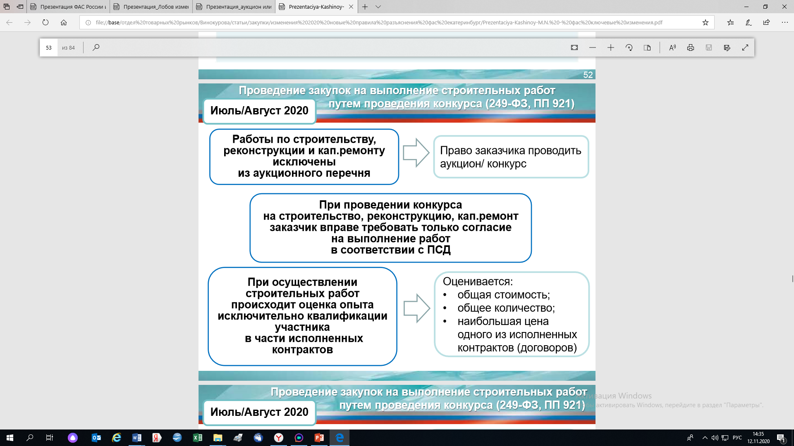
Открытый конкурс на строительство
Требования к сроку контрактов для оценки – не менее 5 лет
10

Slide 11
Основные виды нарушений при утверждении документации
установление требований к объекту закупки, не соответствующих закону о контрактной системе
установление требований о представлении в составе заявки информации и документов, не предусмотренных Законом
не применение национального режима.
нарушения при формировании порядка оценки заявок и критериев этой оценки;
нарушения при установлении преимуществ отдельным участникам закупок (субъектам малого предпринимательства, социально ориентированным некоммерческим организациям, учреждениям и предприятиям уголовно-исполнительной системы, организациям инвалидов)
11

Slide 12
Основные виды нарушений
при утверждении документации
- установление размера штрафа не соответствующего Постановлению Правительства РФ от 30.08.2017 № 1042
установление требований к размеру обеспечения заявок на участие в определении поставщика, размеру и способам обеспечения исполнения контракта, не соответствующих закону
отсутствие в проекте контракта с СМП условий об освобождении от предоставления обеспечения исполнения контракта,
неустановление в документации в нарушение ч.7 ст.30 Закона о контрактной системе положений предусмотренных Постановлением Правительства № 1466
- не включение в аукционную документацию и проект контракта видов и объемов работ, которые подрядчик должен будет выполнить самостоятельно (ПП РФ № 570)
12

Slide 13
Основные виды нарушений - COVID-19
Отсутствует причинно-следственная связь
Нарушения при заключении контракта с ед. поставщиком в связи с COVID-19
Контракт заключается с длительным сроком
поставки (до 150 дней)
13

Slide 14
Постановление Правительства № 878
Нельзя объединять в одну закупку продукцию из перечня
и продукцию, не входящую в него.
Все заявки с иностранной продукцией отклоняются
если подано как минимум две заявки, которые:
* соответствует требованиям извещения и документации;
*содержат предложения о поставке радиоэлектронной продукции, включенной в реестр;
*не содержат предложений о поставке радиоэлектронной продукции одного производителя.
14

Slide 15
Постановление Правительства № 878
случаи не применения ПП РФ № 878
•имеющаяся в реестре
продукция РЭП по каким-либо характеристикам не удовлетворяет заказчика
•отсутствие требуемой радиоэлектронной продукции в реестре
Нарушение
Обоснование составлено ненадлежащим образом, так как не содержит в себе все сведения
неверно
определено
основание не применения
Не применение постановления при наличии продукции в Реестре
15

Slide 16
Постановление Правительства № 878
Обоснование невозможности соблюдения ограничения должно включать (п. 3 Порядка подготовки обоснования, утв. ПП РФ № 878):
обстоятельство невозможности применения (отсутствие продукции в реестре или ее несоответствие требованиям заказчика);
требования, установленные заказчиком к характеристикам продукции;
характеристики, по которым включенная в реестр продукция, не соответствует требованиям заказчика;
класс радиоэлектронной продукции;
16

Slide 17
Постановление Правительства № 878
Правовые последствия непредставления в составе заявки на участие в закупке декларации о нахождении радиоэлектронной продукции в реестре радиоэлектронной продукции
признание участника не соответствующим требованиям
отказ в предоставлении преимуществ такому участнику
17

Slide 18
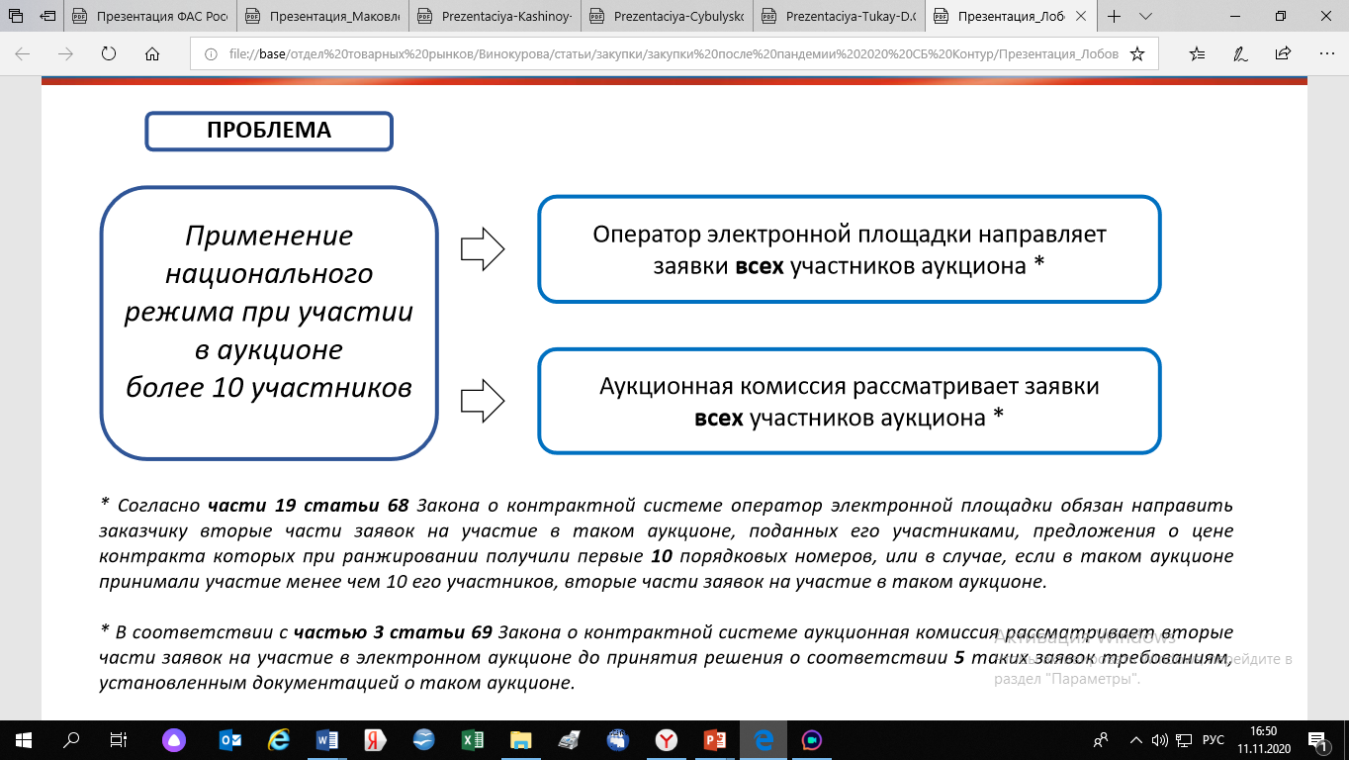
Рассмотрение заявок при установлении Национального режима
Письмо ФАС России от 29.09.2020 № ИА/84079/20 "По вопросам направления (рассмотрения) заявок на участие в аукционах в случае установления заказчиками ограничений доступа иностранной продукции"

Slide 19
Cпасибо за внимание!

